Slide 1
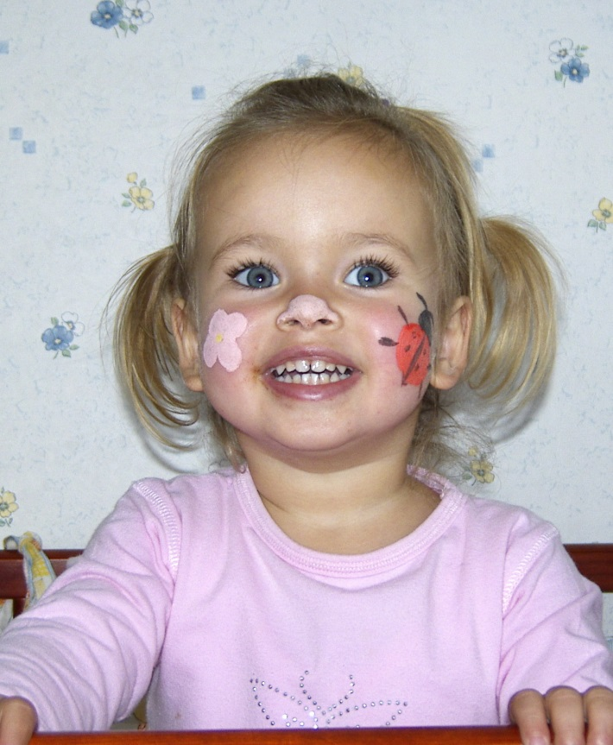
Песните на моето детство
Представени от Теодора Тодорова

Slide 2
Когато бях малка…
Бях много сладка – но не ми даваха шоколад!
Бях много послушна – но не ми даваха да слушам рок!
Бях много добричка – но казаха, че е добре да не пея!

Slide 3
Може би в яслата бях тук…

Slide 4
Няма спор – в детската бях тук…

Slide 5
И… „всеки момент“ исках да пея
За Зимата
За моми и баби
За приятелите

Slide 6
„С червените ботушки“
С червените ботушки потропва Дядо Мраз. Дечица - веселушки, шейната спрях пред вас! Подаръци ще има за всички от сърце! За Новата година да люшнем ний хорце.

Slide 7
„Бяла зима“
Пухкави снежинки снощи заваляха, ниви и градинки вече побеляха. Като в одеяло, семенцата малки, а децата чакат весели пързалки

Slide 8
„Баба Марта“
Баба Марта троп-троп-троп бърза през горицата мартенички цял вързоп носи на дечицата. Бабо Марто чик-чирик вика и врабченцето мартеничка ми вържи пъстра на вратленцето.

Slide 9
За малки и големи моми
„Червената шапчица“
„Боряно, Борянке“
Живяла е нявга (2) една Чeрвена шапчица. О-бим-бам-буки-буки-бам-буки - една Червена шапчица. Веднъж тя отишла (2) в гората да бере цветя. О-бим-бам-буки-буки-бам-буки - в гората да бере цветя. Там я срещнал (2) един кръвожаден вълк. О-бим-бам-буки-буки-бам-буки - един кръвожаден вълк.
Боряно, Борянке, сал ти ли си мома (2) Сал ти ли си мома, мари, сал ти ли знайш да пееш (2)
Гласът ти се чува чак до нашта нива (2) Чак до нашта нива, мари, чак до нашто лозе (2)
Сърпа си оставям, тебе да послушам (2) Че ми пееш леко, мари, а се чуй далеко (2).

Slide 10
Хей, приятелю здравей!
Таз история добра, стана в старата гора. Имаше едно момче с много весело гласче. Пееше то нощ и ден, този тъй познат рефрен. Припев: Хей, приятелю, здравей! Мойта песничка запей, тя е нужна и дори прави хората добри. Но веднъж един крадец, хвана малкия певец. И остави го в нощта със запушена уста. Кой ще пее нощ и ден този тъй познат рефрен?

Slide 11
Малко помощ ползвах тук:
http://highviewart.com/articles/view/38
http://stroitelstvo.info/show.php?storyid=716889
http://tekstove.info/browse.php?id=28282

